Slide 1
Propositions de formations
Réseau Canopé
7 mai 2020
1

Slide 2
Le parcours de l’enseignant depuis CanoTech

Slide 3


Slide 4
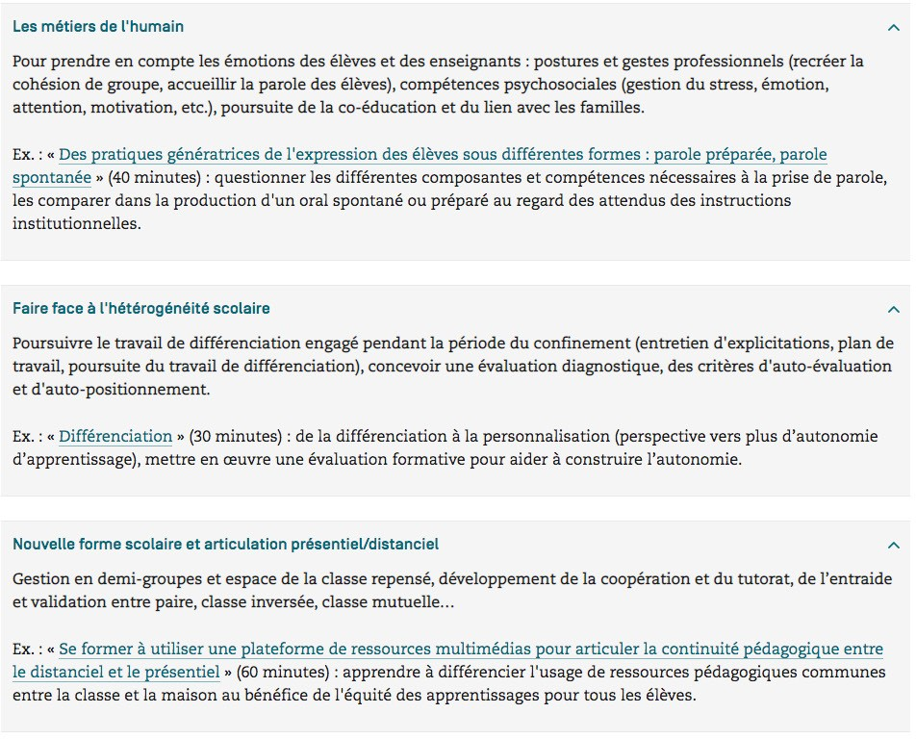

Slide 5
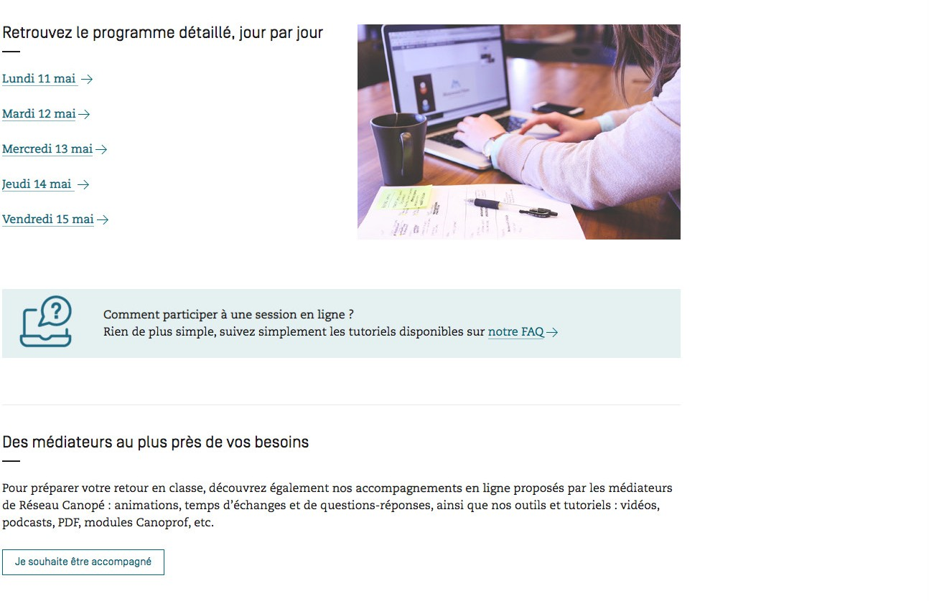

Slide 6


Slide 7
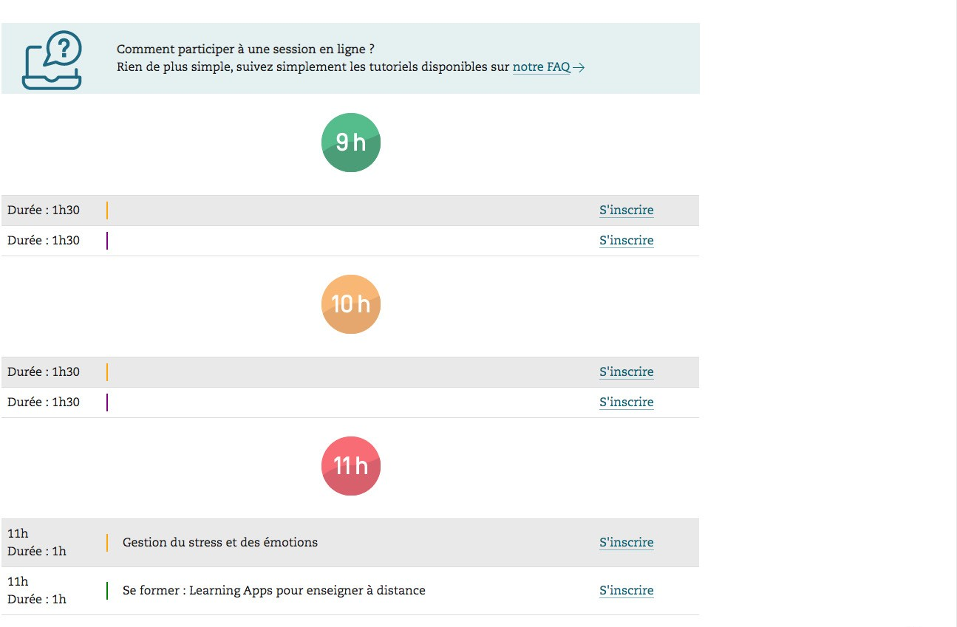

Slide 8
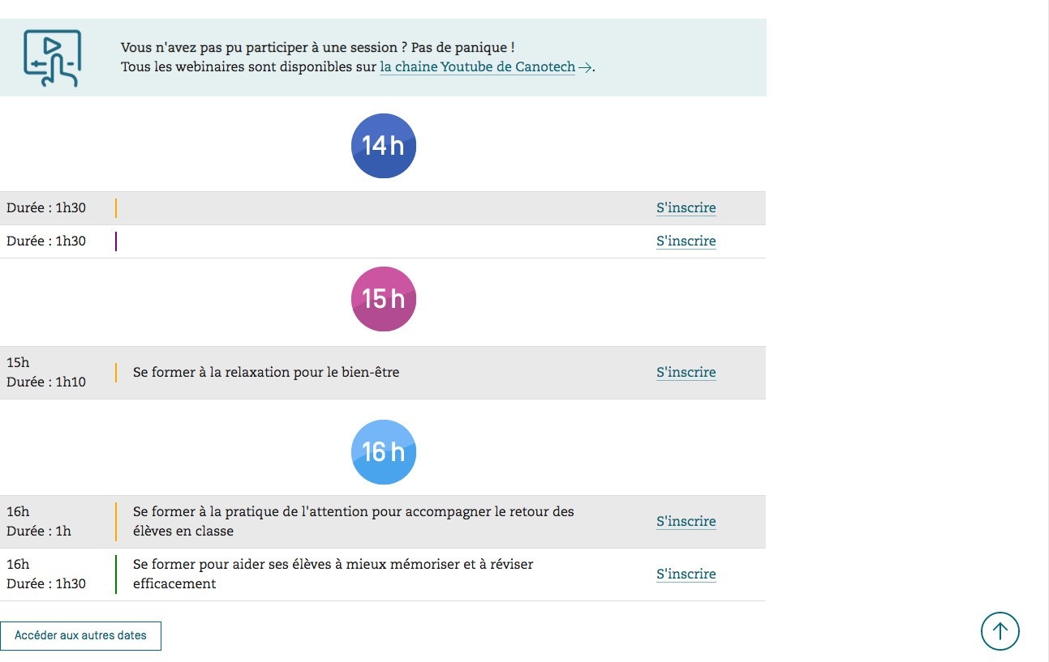

Slide 9
3 actions de formation
illustrant chaque thématique

Slide 10
Métiers de l’humain
Compétences psychosociales
THÉMATIQUE 1
GESTION DU STRESS ET DES ÉMOTIONS
OBJECTIF
Outiller les professeurs pour qu’ils aident les élèves à gérer leur stress et leurs émotions
DESCRIPTIF
Définition du stress
Stress et adolescence
Effets du stress et des émotions négatives sur les apprentissages
Des solutions simples

Slide 11
DATE 1re SESSION
Le 11/05 de 11 h à 12 h sur VIA
DURÉE
1 h (30 min apports, 30 min questions/réponses)
INTERVENANTE
Valérie Debeaux, Ingénieure de formation DAFPEN (académie de Montpellier)
et doctorante en psychologie cognitive (laboratoire Epsylon – université Montpellier 3)
ORGANISATEUR
Direction territoriale Occitanie de Réseau Canopé

Slide 12
Remédiation
THÉMATIQUE 2
Poursuivre le travail de différenciation
engagé pendant la période de confinement
DES GESTES PROFESSIONNELS POUR DIFFÉRENCIER DANS DES SITUATIONS PROFESSIONNELLES VARIÉES
OBJECTIF
Découvrir les apports de la différenciation pédagogique dans différents contextes d’enseignement : à distance, en présentiel, en hybridation

Slide 13
DESCRIPTIF
Contenu : la période de confinement a fait vivre et a montré aux enseignants, comme
à la loupe, l’hétérogénéité de leurs élèves. Dans le même temps, les enseignants ont été placés dans une distance imposée avec eux, dans un retrait. Comment faire face à cette hétérogénéité accentuée par la période de confinement dans la poursuite d’un enseignement en distanciel, en présentiel ou hybride ?
Des solutions pour rendre accessible une situation d’apprentissage en distanciel,
en présentiel ou hybride sont proposées autour des gestes d’étude : résoudre un problème, faire des exercices d’application, s’entraîner.
Déroulé : une conférence de Marie Toullec-Théry suivie de deux sessions d’échanges (50 participants maximum)
DATE 1re SESSION
Mercredi 13 mai de 11 h à 11 h 45 (conférence enregistrée) suivie de deux sessions d’échanges le jeudi 14 mai et le vendredi 15 mai à de 9 h à 9 h 45

Slide 14
3 x 45 min
DURÉE
INTERVENANTE
Marie Toullec-Théry, présidente du jury de la conférence de consensus du Cnesco, maîtresse de conférences en didactique comparée, CREN, université de Nantes et Inspé
ORGANISATEUR
Direction territoriale Grand Est de Réseau Canopé

Slide 15
THÉMATIQUE 3
Forme scolaire et hybridation présentiel/distanciel
LA CLASSE MUTUELLE
ATELIER
Se former aux outils au service d’un enseignement hybride favorisant la différenciation pédagogique
OBJECTIFS
Optimiser l’enseignement distant grâce à la « classe inversée » et à la « classe mutuelle »
Développer la coopération et le tutorat, l’entraide et la validation par les pairs à l’aide du numérique
Réinventer l’espace classe, gérer des groupes – en présentiel et distanciel

Slide 16
Découvrez comment mettre en œuvre un enseignement distant et/ou présentiel qui permet de s’adapter aux besoins des élèves et comment le numérique permet d’articuler pédagogie inversée, classe mutuelle et développement de la coopération. Des outils numériques
et des méthodes de gestion de classe seront présentés.
DESCRIPTIF
DATES
Jeudi 14 mai à 9h30 et mercredi 20 mai à 9h30
PUBLIC CIBLE
Enseignants de collège et lycée
MODALITÉ
Classe virtuelle VIA de 30 minutes
INTERVENANTE
Véronique WIATR, professeure de mathématiques et SNT, ancienne conseillère TICE ASH
ORGANISATEUR
Direction académique Martinique de Réseau Canopé

